Slide 1
Proyecto Gestor de Pedidos
Primer hito
Grupo 3

Slide 2
Fue solicitada una página que pueda matricular alumnos en aulas virtuales, crear aulas, crear capacitaciones, microtalleres y actualizar virtualizaciones, y por ultimo habrá una parte de estadísticas que podrán ver ciertos usuarios determinados.

Slide 3
Al ingresar a la página campus virtual UNLa especialmente para la UTN habrá un botón que podrá ingresar para solicitar al campus.
Crear solicitud de usuario.
Crear el aula.
. Crear un aula
. Reutilizar aula.
. Eliminar aula.
Solicitar tutorías y capacitaciones.
Solicitud de virtualización material.

Slide 4
Modelo de ciclo de vida elegido prototipado evolutivo ya que los requisitos no están bien definidos y se usara orientado a objetos para el desarrollo y MVC para el desarrollo web

Slide 5
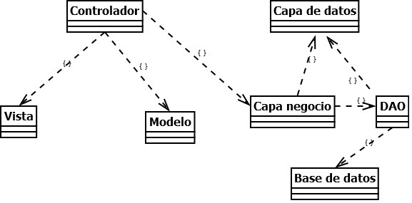

Slide 6
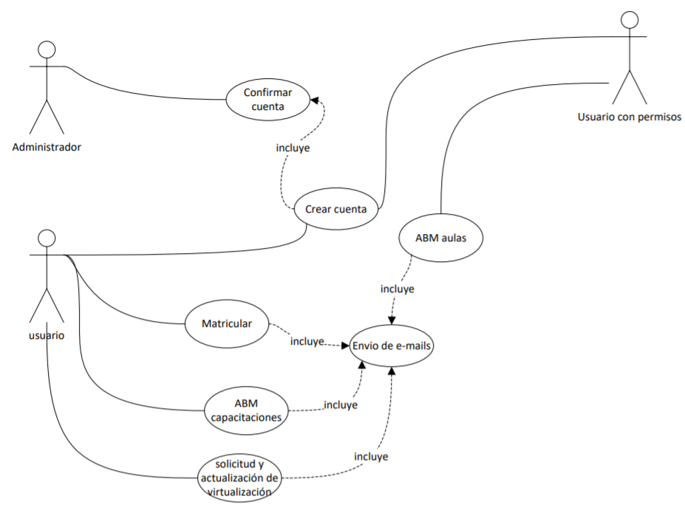

Slide 7
Recursos humanos:
El diseño de la pagina web y sus maquetas estará a cargo principalmente de Trezza Nicolás, Olmos Martin. y su desarrollo de Trezza Nicolás y Olmos Martin.
El diseño e implementacion del servidor y los controladores estarán desarrollados por Olmos Martín y Benitez Griselda; el diseño de la base de datos estará a cargo de Olmos Martin y Trezza Nicolás mientras que su desarrollo estará a cargo de Lucero José y Benitez Griselda.

Slide 8
estudios de viabilidad
Viabilidad operacional: Los lenguajes de programación a implementar, el tiempo disponible y las condiciones de producción se consideran totalmente viable por los integrantes del equipo, por conocimiento previo de todas las partes.
Viabilidad del mercado: Este proyecto será diseñado previo aun pedido por lo que posee un mercado seguro para esperar el desarrollo.
Viabilidad conceptual: Aunque haya riesgos, pero es una página web que se está desarrollando el comprendimiento del problema y la factibilidad de la solución ha sido comprendidas.

Slide 9
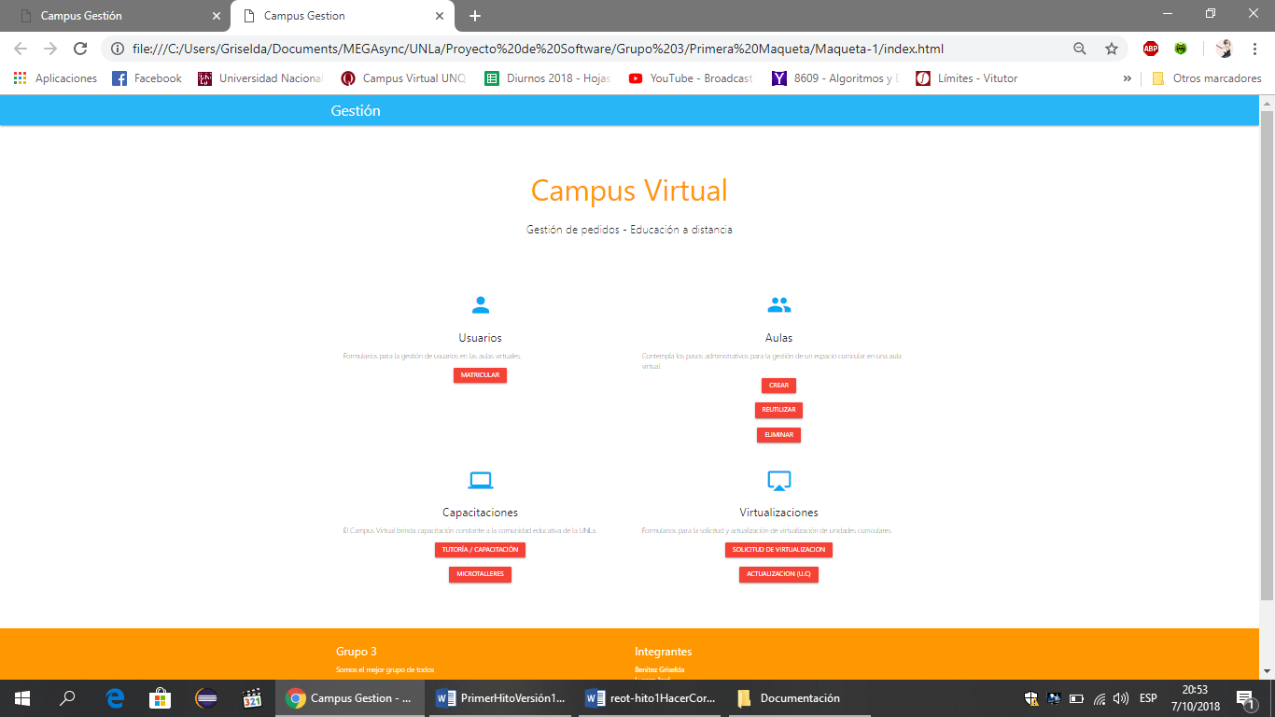
Maqueta 1

Slide 10
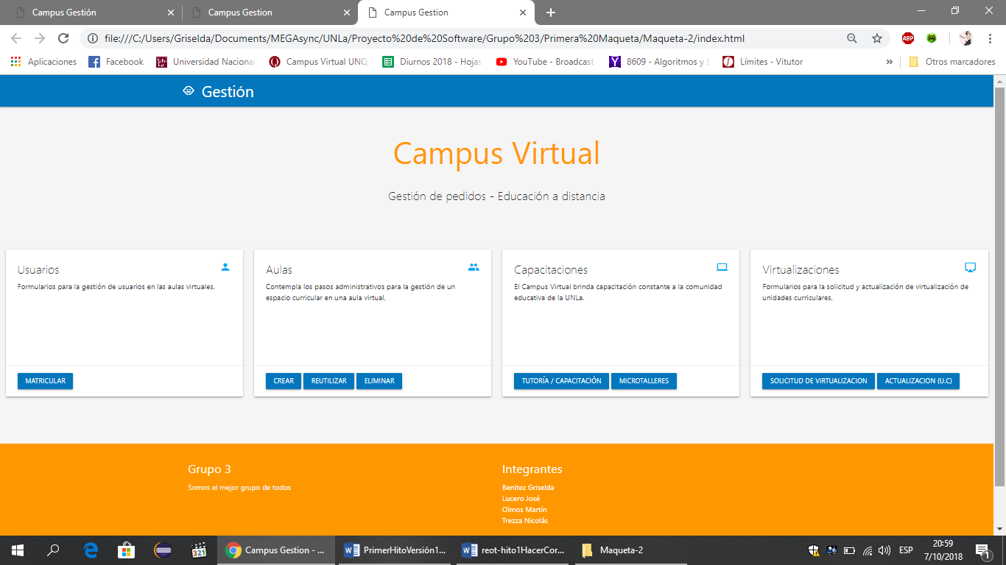
Maqueta 2

Slide 11
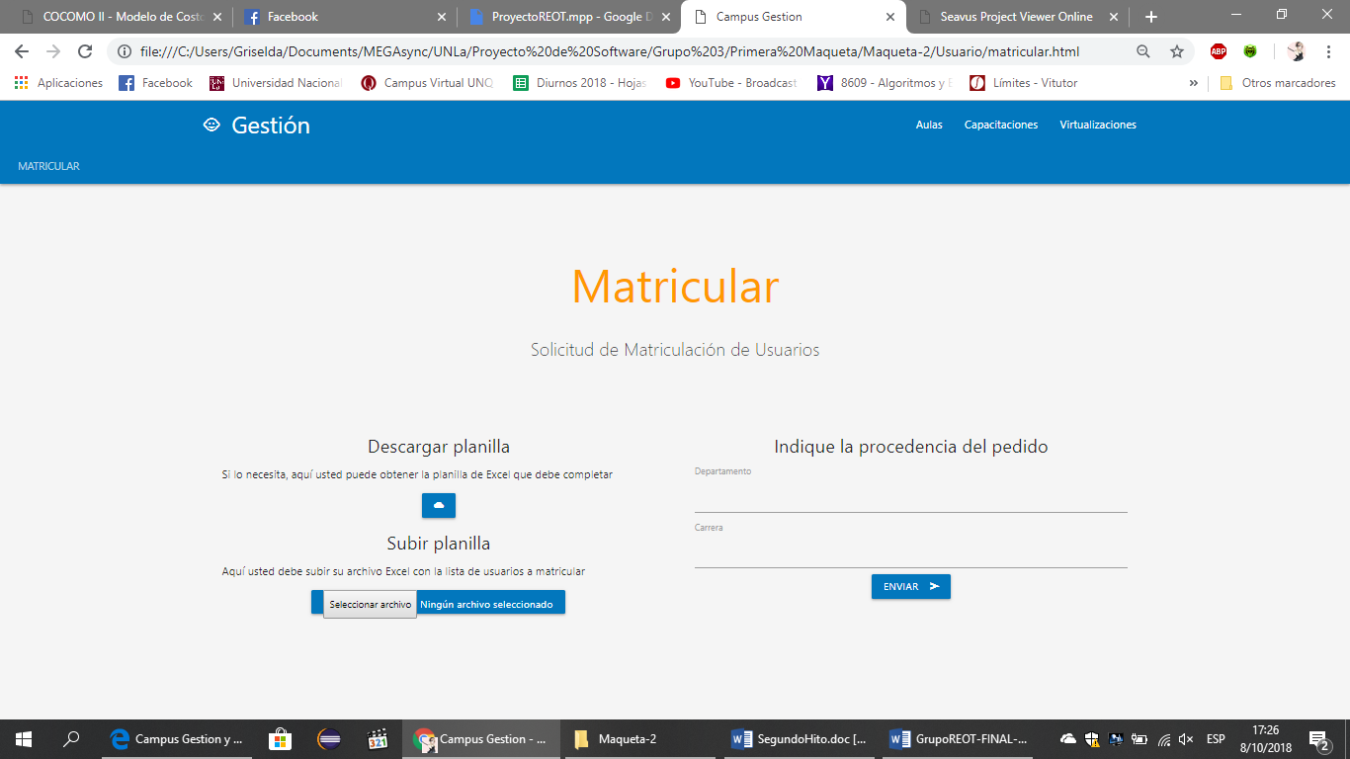

Slide 12
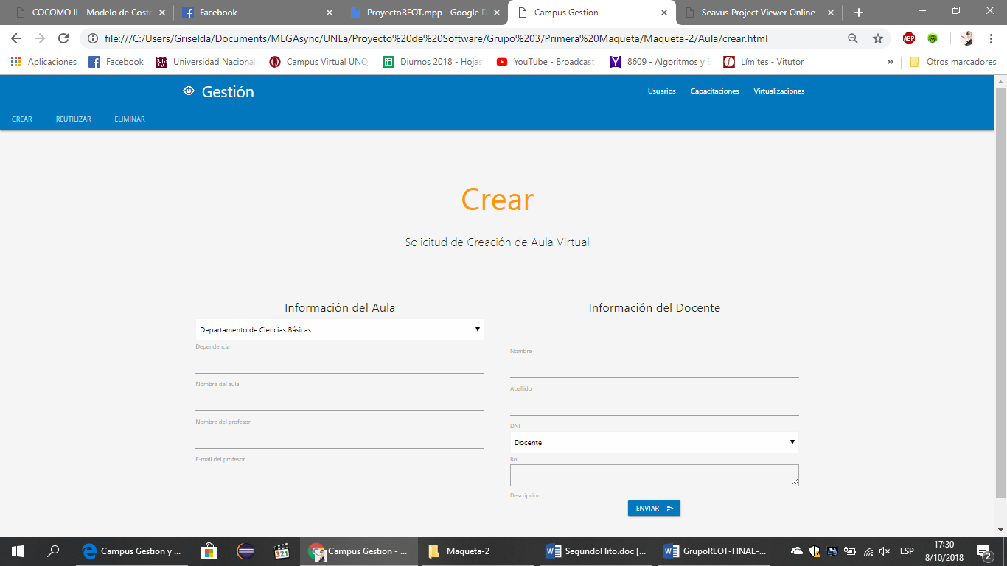

Slide 13
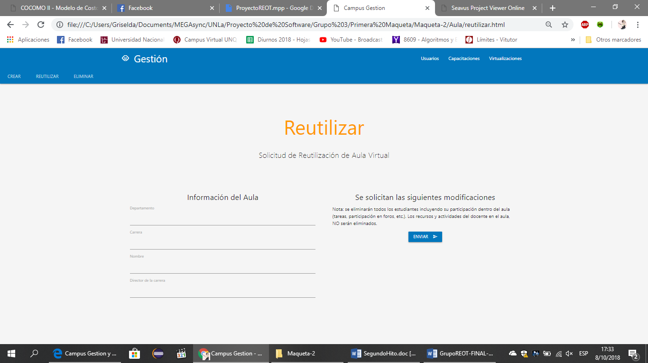

Slide 14
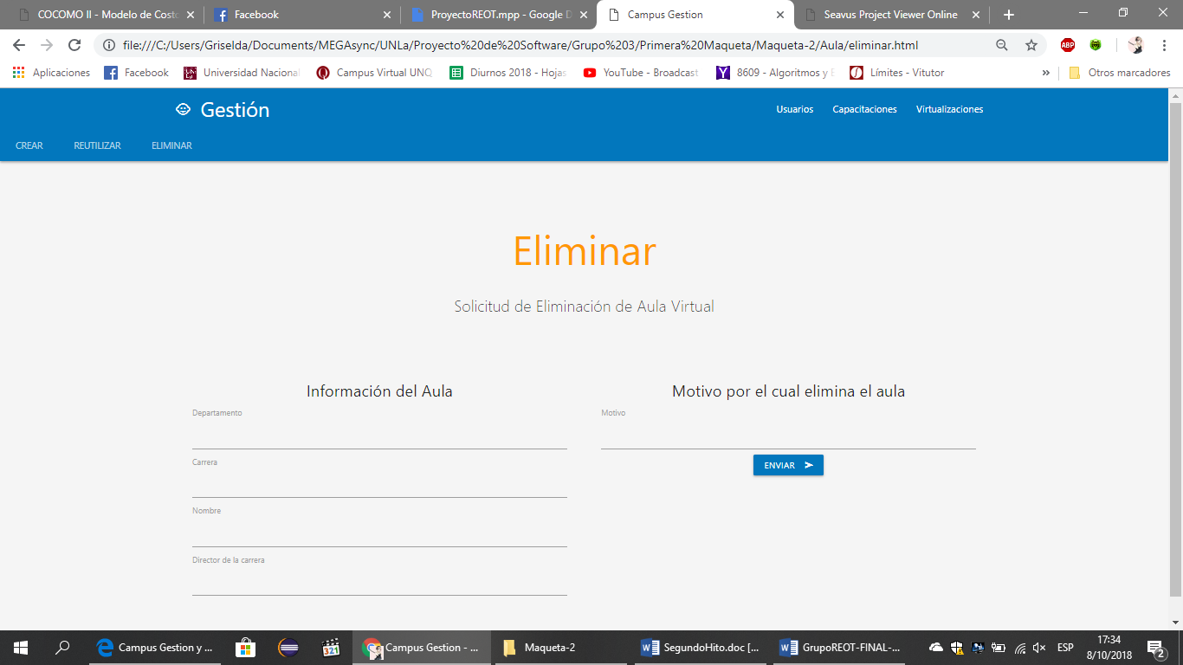

Slide 15
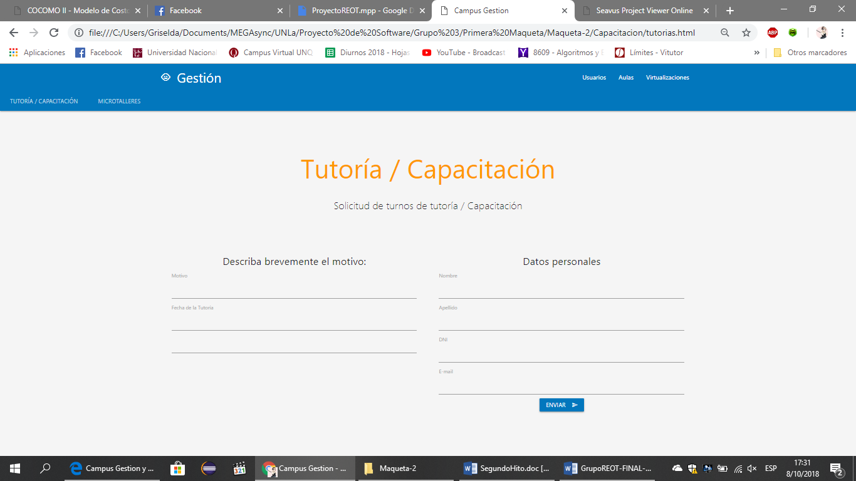

Slide 16
